Slide 1
Hochwertige
Bildung

Slide 4
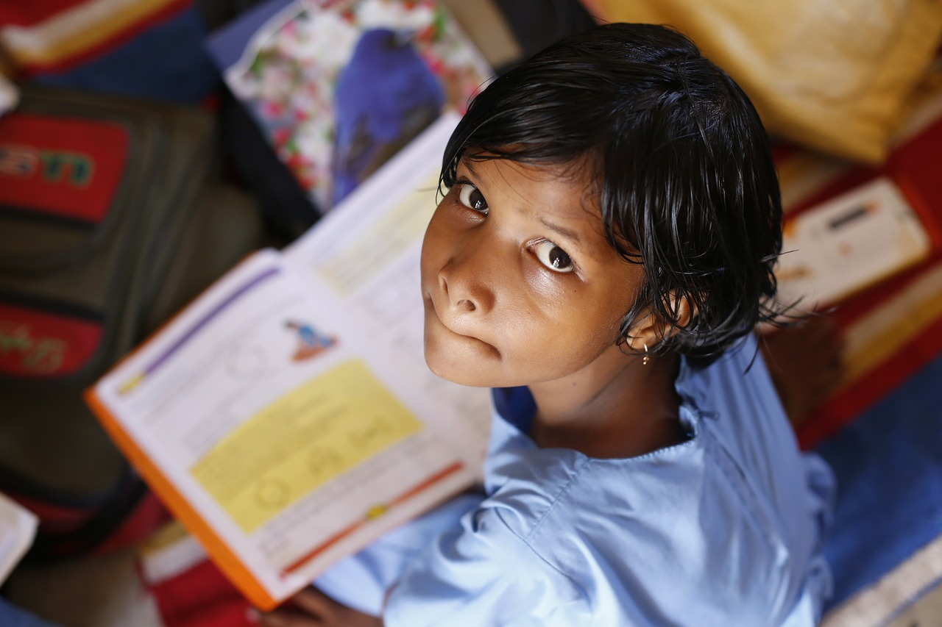
Laut Weltbildungsbericht 2016 der UNESCO sind etwa 760 Millionen Menschen weltweit Analphabeten, sie können weder lesen noch einen einfachen Satz schreiben. Rund zwei Drittel von ihnen sind Frauen.
Notes:
6 x a4 laminated picture / text prompts as a starting point for discussion – see also *Word mat
Text from original slide
Image from French lesson

Slide 5
Notes:
6 x a4 laminated picture / text prompts as a starting point for discussion – see also *Word mat
Text from an old campaign by Plan.De = https://www.plan.de
Graphics made on Canva

Slide 6
Notes:
Text from an old campaign by Plan.De = https://www.plan.de
Graphics made on Canva

Slide 7
Notes:
Text from an old campaign by Plan.De = https://www.plan.de
Graphics made on Canva

Slide 8
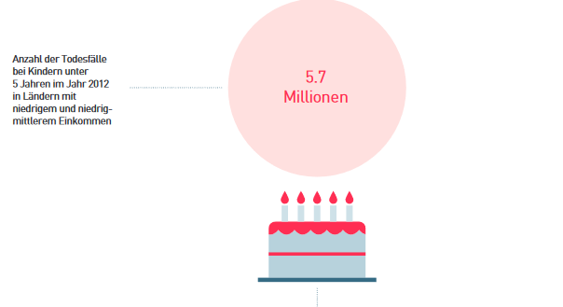
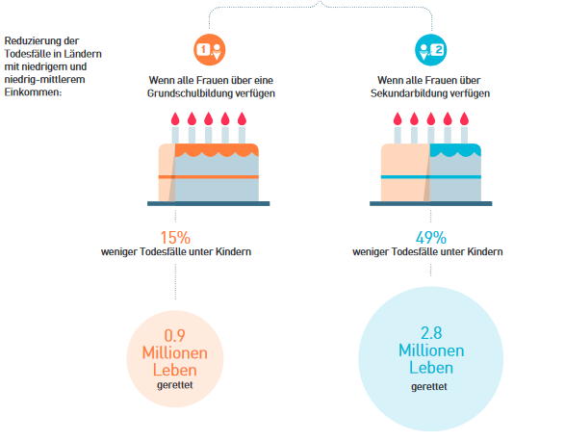
Source: https://www.unesco.de/sites/default/files/2018-01/GMR_Weltbildungsbericht_Kurzfassung_2013_2014.pdf
Notes:
Source: https://www.unesco.de/sites/default/files/2018-01/GMR_Weltbildungsbericht_Kurzfassung_2013_2014.pdf (permission given)
Page 14

Slide 9
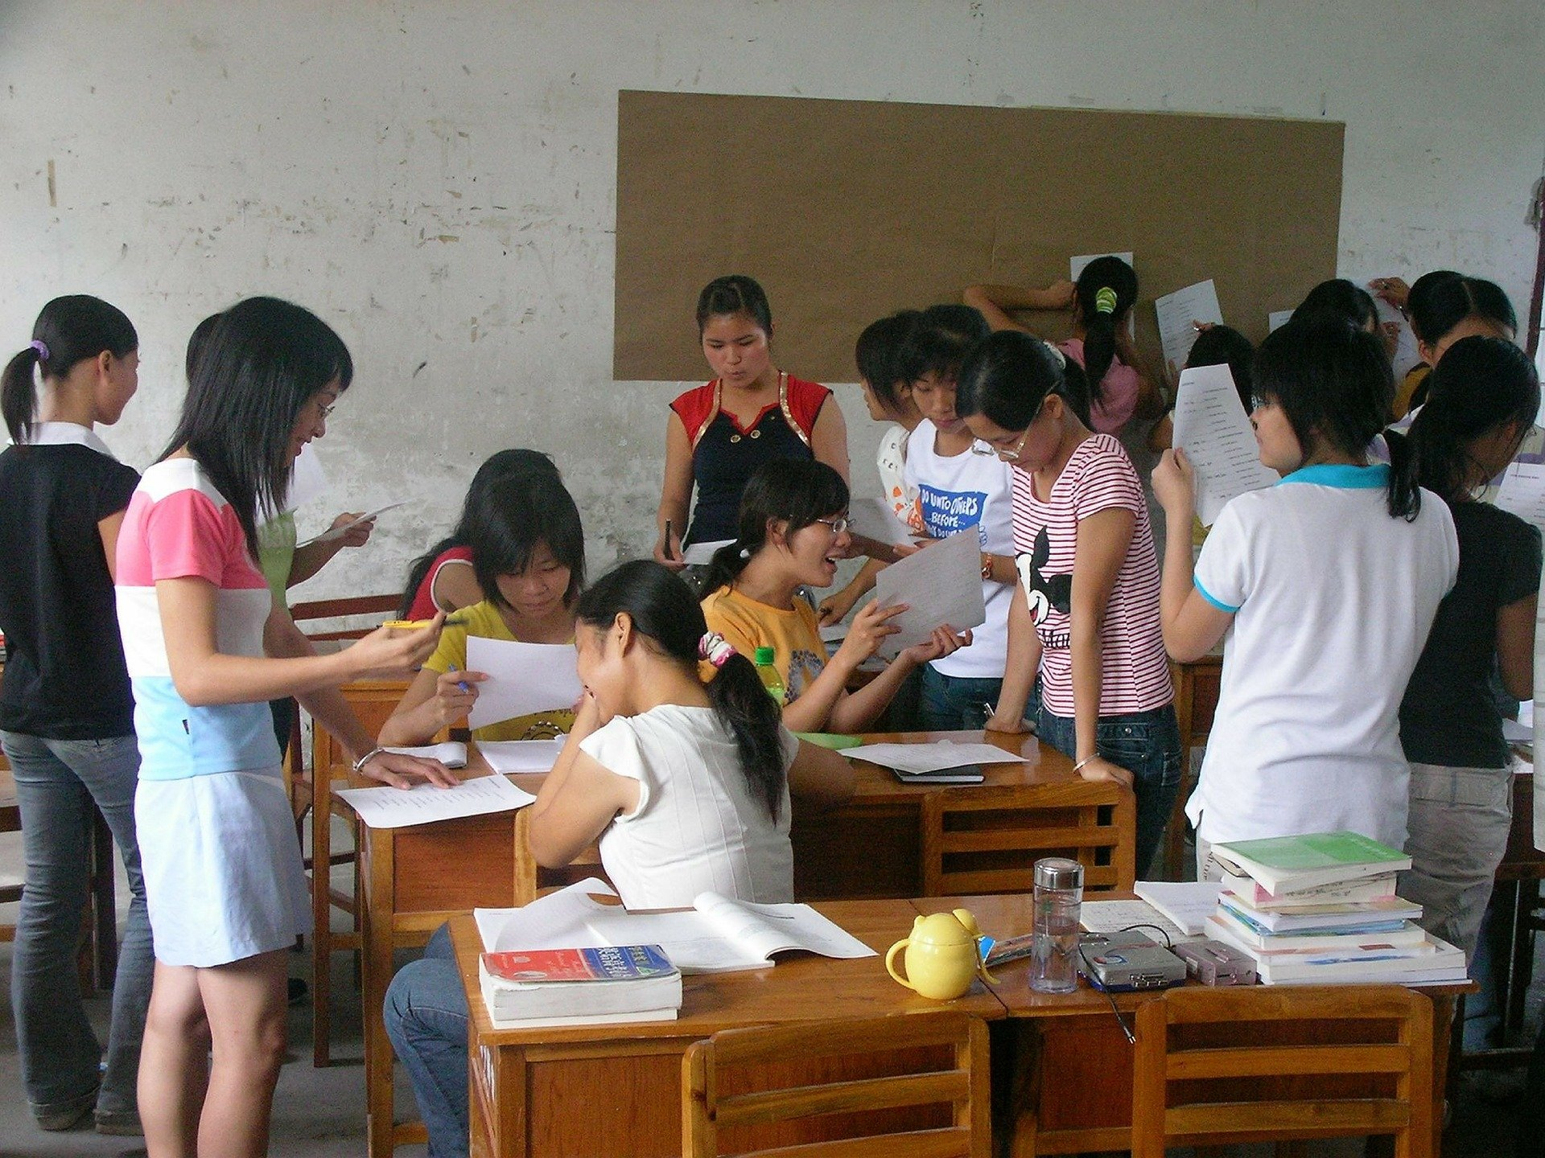
Notes:
Photo from Pixabay: https://pixabay.com/photos/class-discussion-girls-study-child-302116/

Slide 10
Word Mat
Deutsch | Englisch
zu viel | too many
Zukunft | future
mächtig | powerful
Grundfertigkeiten | basic skills
lesen, schreiben und zählen | read, write and count
eine faire Welt | a fair world
verweigert | denied
Kinderarbeit | child labour
zusätzlich | extra / additional
zusätzliches Einkommen | extra income
die Schule besuchen | to attend school
die Entwicklungsländer | developing countries
Notes:
*Word mat to go with poster activity as support and in place of a dictionary

Slide 11
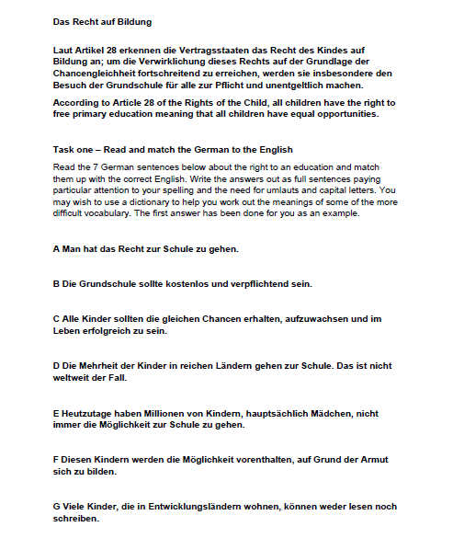
Das Recht auf Bildung
Notes:
Word document task

Slide 12
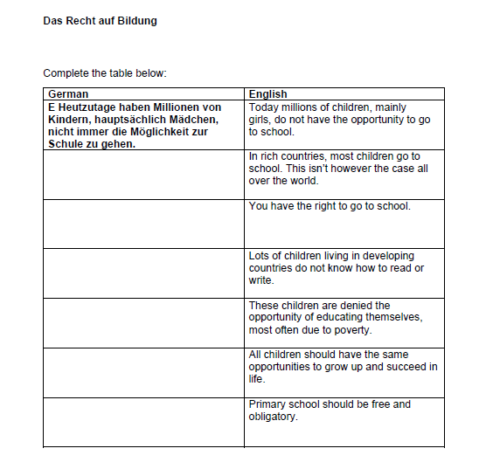
Das Recht auf Bildung
Notes:
Word document task

Slide 13
Unsre Schule die ist bunt - Ben Daum
Notes:
https://www.youtube.com/watch?v=NXaHlw4awxc

Slide 14
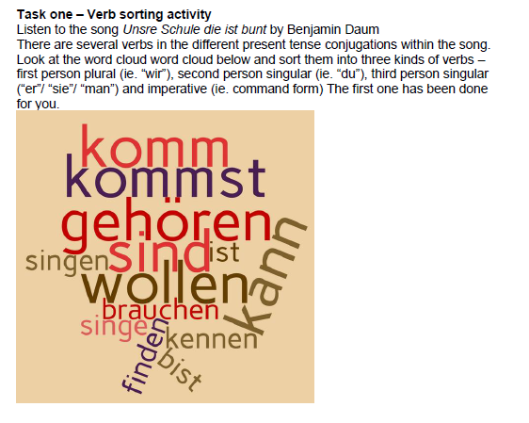
Unsre Schule die ist bunt - Ben Daum
Notes:
https://www.youtube.com/watch?v=NXaHlw4awxc

Slide 16
World Class Teaching project has been funded with support from the European Commission. The contents of these actions are the sole responsibility of the contractor and can in no way be taken to reflect the views of the European Union.

